Slide 1
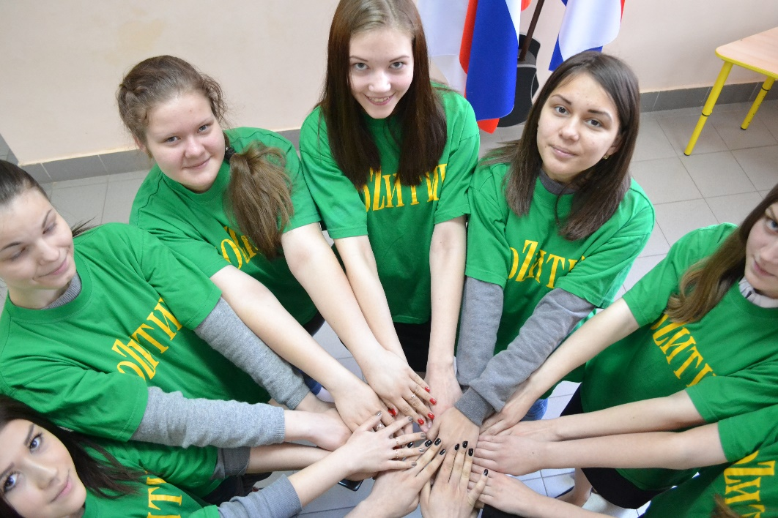
Добровольческий отряд «ПоZитив»
Направление: ЗОЖ
Место проведения: ГБОУ СОШ №11 г.Кинеля
Возраст участников: 12 лет

Slide 2
Цель и Задачи:
Цель:
Формировать у школьников ценностное отношение к своему здоровью воспитывать ответственность за свои поступки и решения.
Задачи:
Формирование представлений обучающихся о наркотической зависимости.
развитие психологической развитие психологической
развитие коммуникативных навыков игроков в ходе командной работы

Slide 3
Сюжет
Ученики 5-х классов просмотрели познавательный мультфильм "Масяня". Они прониклись сюжетом мультфильма. Очень обрадовались, что попали на квест. Цель квест-игры: выбраться, пройдя научные испытания, в которых можно узнать много интересного и познавательного .

Slide 4
СТАНЦИЯ №1
СТАНЦИЯ №2
«Олимпийская»
Игра «КТО КОГО?»
Команды участников равняются на одной линии шеренги, держась за руки. За сигналом ведущего все команды прыгают на одной ноге до намеченной линии.
Выигрывает команда, которая достигнет линии первой.
Время на выполнение каждой эстафеты: 5 минут.
Задание оценивается в 1 балл за каждую выигранную эстафету
"Здоровье за деньги не купишь – здоровье разум дарит«
Команды должны из деформированных пословиц и поговорок составить целые выражения.
Время на составление 5-7 минут.
Каждый правильный ответ оценивается в 1 балл!

Slide 5
СТАНЦИЯ № 3
СТАНЦИЯ №4
«Творческая»
На столах команд лежат карточки с буквами алфавита (рубашкой вниз), ватман, фломастеры, карандаши. Один участник от команды вытягивает карточку с буквой, показывает её жюри.
"Тест«
Дается 10 вопросов с выборами ответа, участникам надо выбрать правильный ответ на вопрос.
За каждый правильный ответ дается по 1 баллу!

